Slide 1
TẬP VIẾT - LỚP 3
Ôn chữ hoa: O, Ô, Ơ

Slide 2
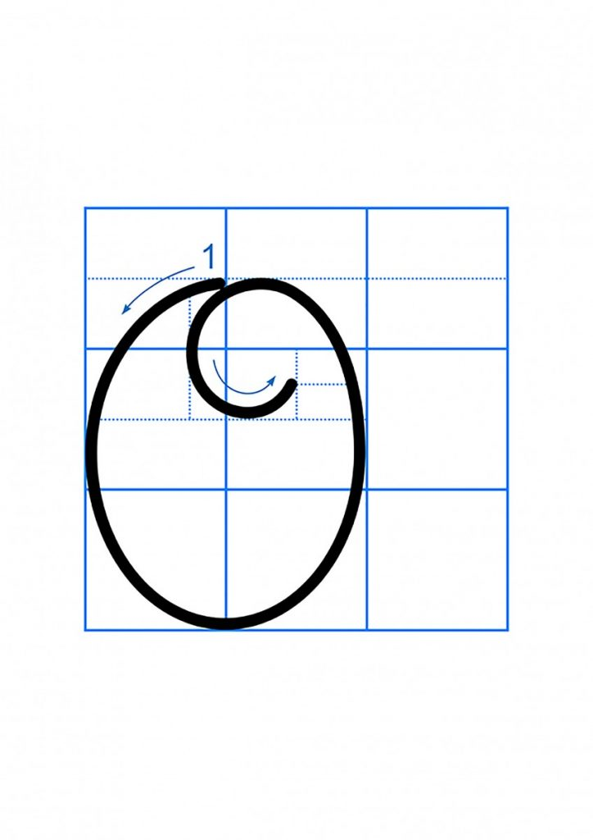

Slide 3
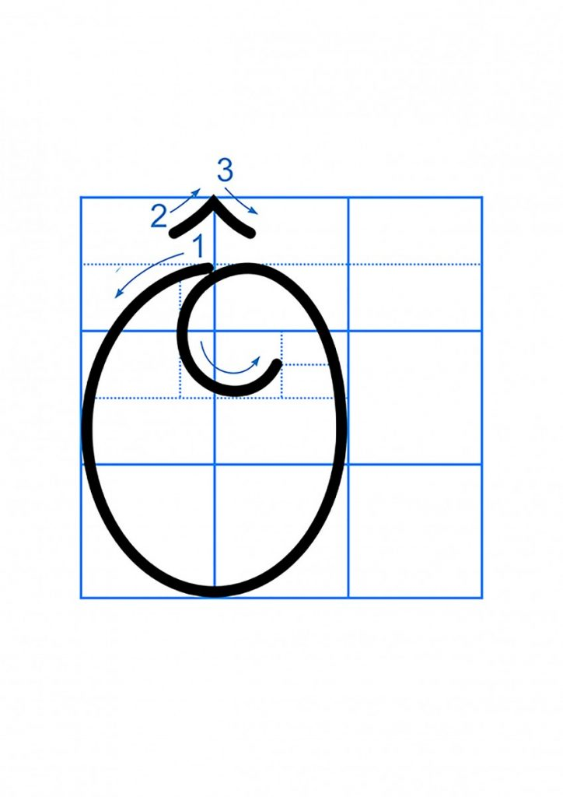

Slide 4
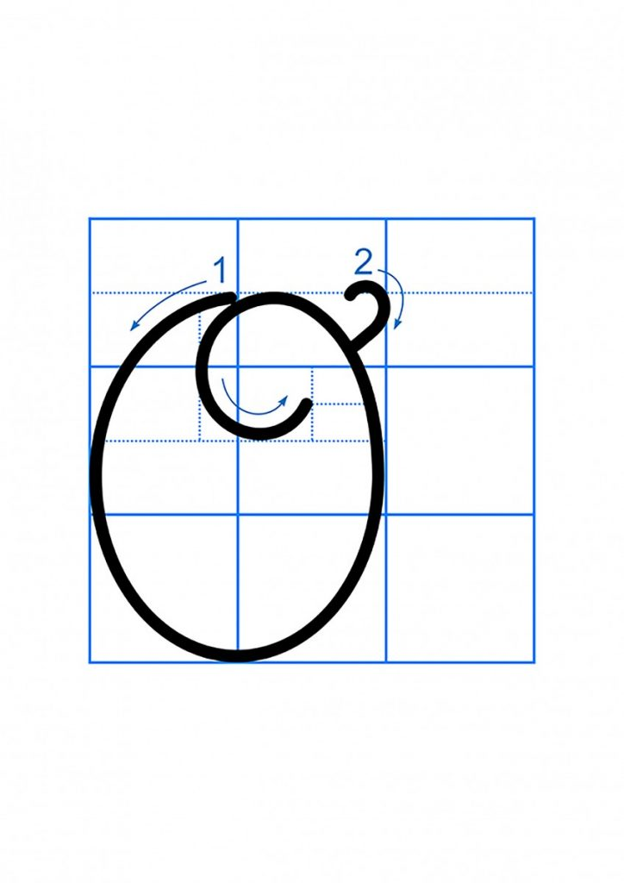

Slide 5
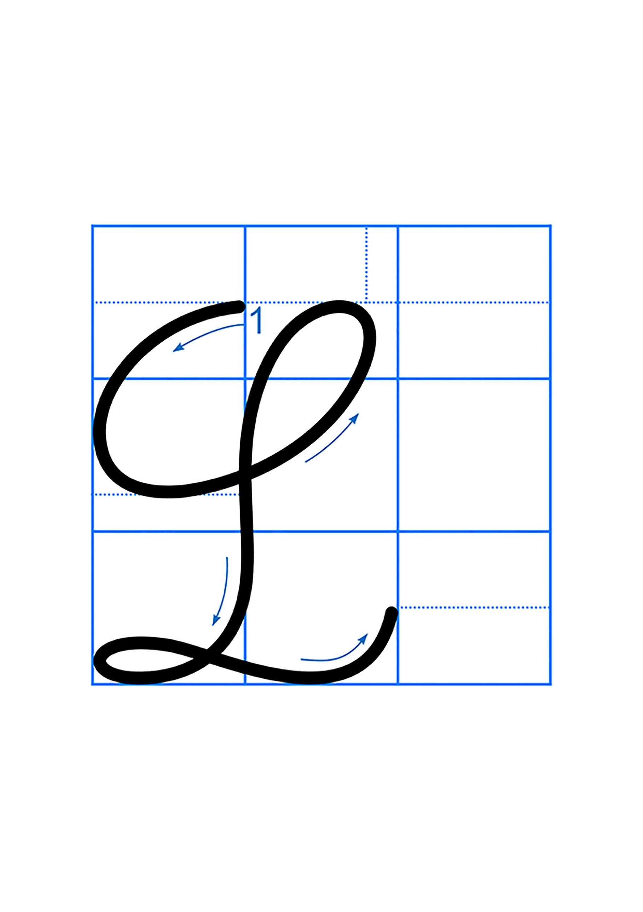

Slide 6
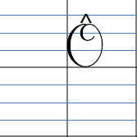
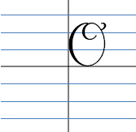

Slide 7
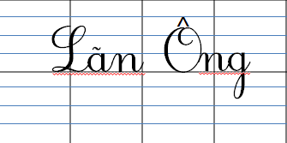

Slide 8
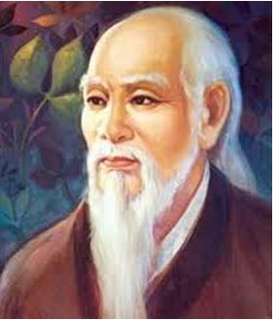
Hải Thượng Lãn Ông tên thật là Lê Hữu Trác (1720 -1791) người làng Liêu Xá, huyện Đường Hào, phủ Thượng Hồng, tỉnh Hải Dương (nay là xã Hoàng Hữu Nam, huyện Yên Mỹ, tỉnh Hưng Yên). Ông là người tinh thông y học, văn học là một Danh nhân Việt Nam được nhiều người quý trọng

Slide 9
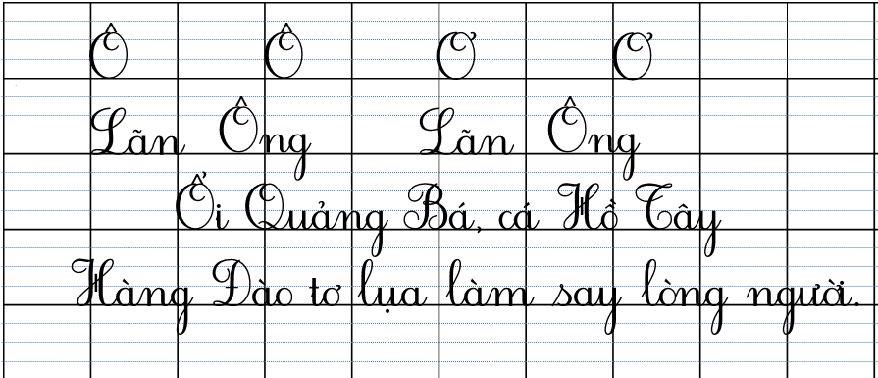

Slide 10
- Về nhà luyện viết tiếp phần còn lại
- Học thuộc từ và câu ứng dụng

Slide 11


Slide 12


Thân ái chào tạm biệt
Chúc các em học tốt !

